Slide 1
功與功率
3-1

Slide 2
外力、移動距離與末速度的關係
(1) 物體在直線運動上運動的末速度與所受的水平外力及位移有密切關係。
(2) 相同位移，不同外力大小，外力愈大則物體末速度就 。
(3) 相同外力，不同大小的位移，位移愈大則物體末速度就 。
愈大
愈大

Slide 3
功（W）
(1) 意義：力作用於一物體時，物體必須沿
的方向有 ，稱此外力有對物體作功。
(2) 定義：外力大小與物體沿外力方向之位移的乘積。
(3) 公式：功 = 外力×物體沿外力方向的位移
W = F × S
外力
位移

Slide 4
功（W）
(4) 單位：1牛頓×1公尺=1牛頓−公尺 =1 。
(5) 功的大小與速度快慢、路徑大小和時間長短無關。
(6) 作功的判斷：功是無方向性的物理量，但有 和 之分。
焦耳
正功
負功

Slide 5
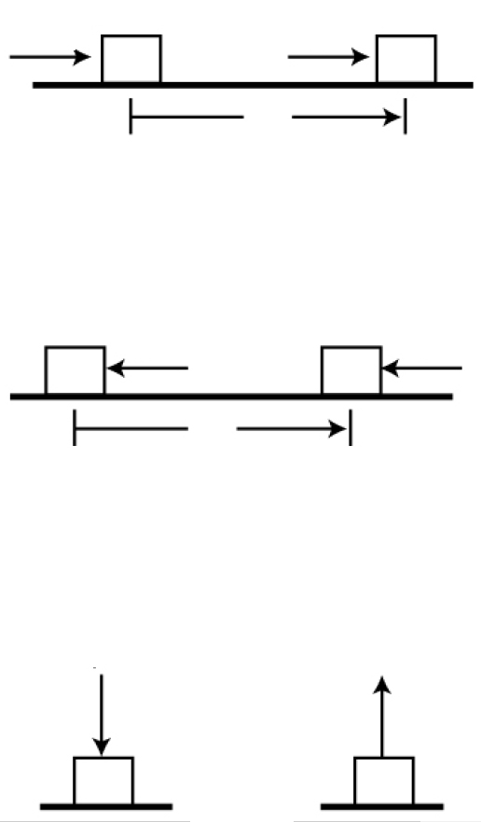
功（W）
示意圖 | 作用力F與物體移動方向的關係 | 作功的正負 | 受力物體 的速率
 | 兩者平行且方向相同 | 此力作 | 物體速率
 | 兩者平行但方向相反 | 此力作 | 物體速率
 | 位移為零 | 作功為零 | 物體速率為零
F
F
S
正功
增加
F
F
S
負功
減少
F
F
或

Slide 6
功率（P）
(1) 定義：外力在單位時間內對物體所作的功，稱 。
(2) 公式：
(3) 單位：焦耳／秒或 。
(4) 瓦特：在1秒內，對物體作功1焦耳，
其功率 =1焦耳／秒。
功率
瓦特

